Slide 1

ELE8307 : Présentation
Programme fractale
Par Michael Flandez & Sekou Kone
Le 19 avril 2020

Slide 2
1. L’application
- Une solution pour visual studio nous a été fournie, elle permet de :
* se déplacer par rotation (gauche et droite) dans le plan xy,
* effectuer un zoom avant ou arrière,
* collecter des perles placées sur la fractale.
- Cette première version a les spécifications suivantes:
* moins de deux images par seconde,
* calculs intermédiaires en double précision (~46 bits après la virgule),
* Utilisation de la librairie OpenGL pour affichage.

Slide 3
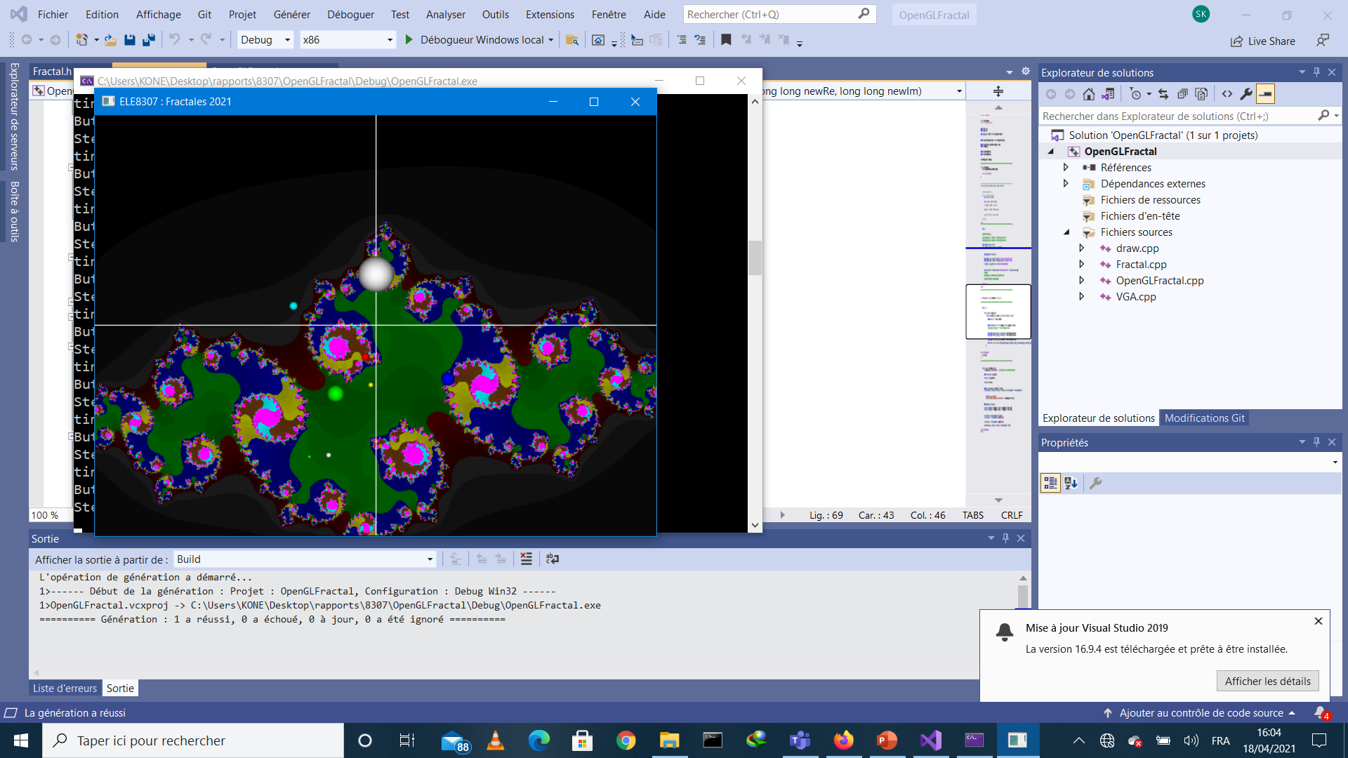
1. L’application

Slide 4
2. La version Eclipse
- Pour ce projet, il a aussi été fourni une version du code compatible avec Eclipse, celle-ci :
* permet toujours le déplacement en rotation,
* supporte le zoom avant et arrière,
* la collecte des perles est aussi gérée.
- La réalisation du projet tient dans l’amélioration des spécifications suivantes :
* le taux de rafraichissement initial était de l’ordre d’une image par minute
(car le processeur NIOS sur lequel tourne l’application n’est pas très performant)
* les calculs intermédiaires sont initialement exécutés en virgule fixe (26 bits après)
(la limite de fonctionnement est à 28 bits après la virgule)
* l’affichage est exécuté directement sur un écran par connexion vga.

Slide 5
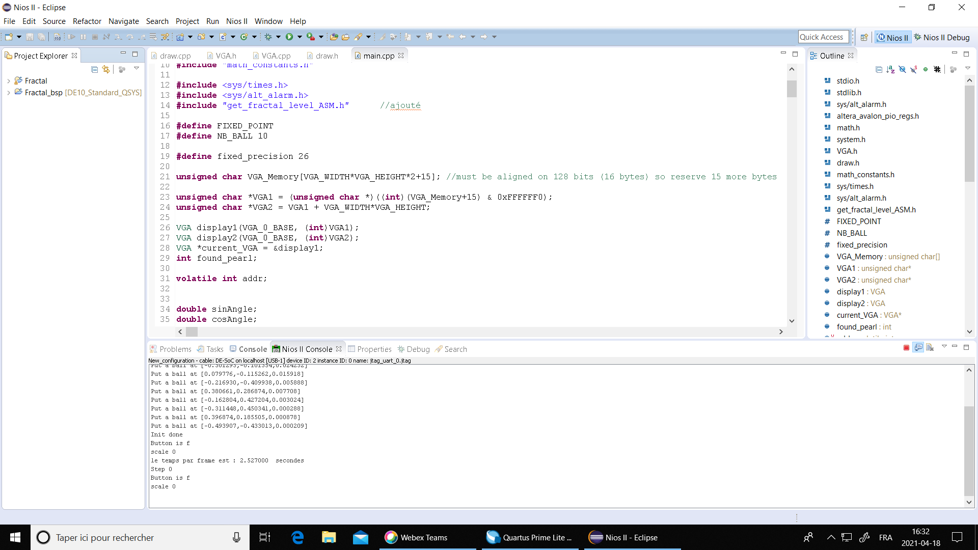
2. La version Ecliplse

Slide 6
3. L’accélération
Pour répondre aux exigences du projet, nous avons dû produire 2 machines à état en vhdl.
Après avoir effectué un profilage de l’application, nous avons pu identifier les fonctions à transformer :
* avec 24.61 % du temps total d’exécution, get_fractal_level a été choisie,
* avec 0.45 % du temps total d’exécution, set_pixel_color a été choisie, car elle correspondait à une architecture utilisant le bus Avalon.

Slide 7
3.1. L’accélération de get_fractal_level
- Le code en c de la fonction se compose de :
* Une boucle for de 64 itérations pour les différents degrés de profondeur :
dans cette boucle, on actualise les parties réelles et imaginaires,
puis on calcule leurs carrés.
* Un test if pour vérifier si on a une divergence (module > 2)
si oui on retourne immédiatement le numéro de l’itération
sinon on calcule les nouvelles valeurs réelle et imaginaire puis on recommence.

Slide 8
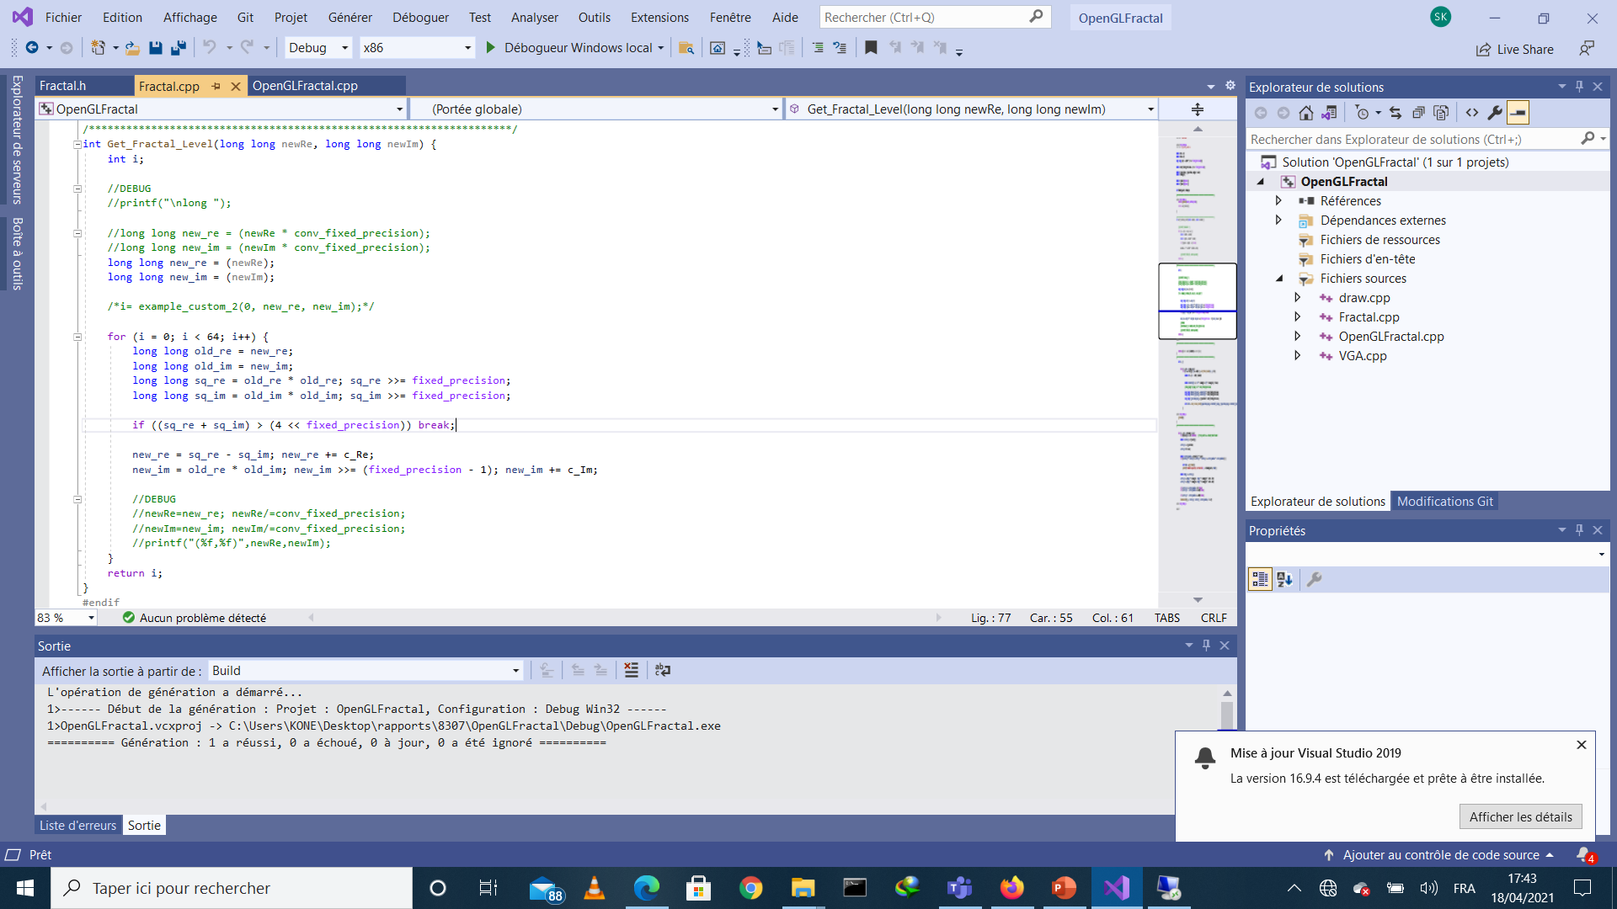
3.1. L’accélération de get_fractal_level

Slide 9
3.1. L’accélération de get_fractal_level
- Le code asm que nous avons obtenu pour l’instruction spécialisée multicycle :
* s’articule autour des mêmes temps forts :
une boucle for à 64 itérations,
un test if pour le retour immédiat ou la suite des itérations.
* la différence se situe au niveau des constantes qui doivent être passées :
un cycle pour fixed_precision
un cycle pour la constante réelle
un cycle pour la constante imaginaire
un cycle pour la valeur de départ réelle
un cycle pour la valeur de départ imaginaire

Slide 10
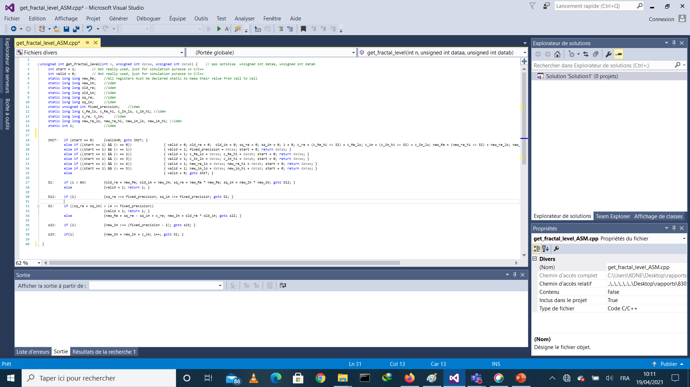
3.1. L’accélération de get_fractal_level

Slide 11
3.1. L’accélération de get_fractal_level
- Pour finir, le code asm a été transformé en machine à état :
* La première version (avec problème de timing) de la machine à état contenait :
Les cinq états pour l’initialisation des variables,
trois états pour la réalisation du programme get_fractal_level.
* La deuxième version (fonctionnelle) de la machine à état comprenait :
Les cinq états pour l’initialisation des variables ,
quatre états pour la réalisation du programme get_fractal_level

Slide 12
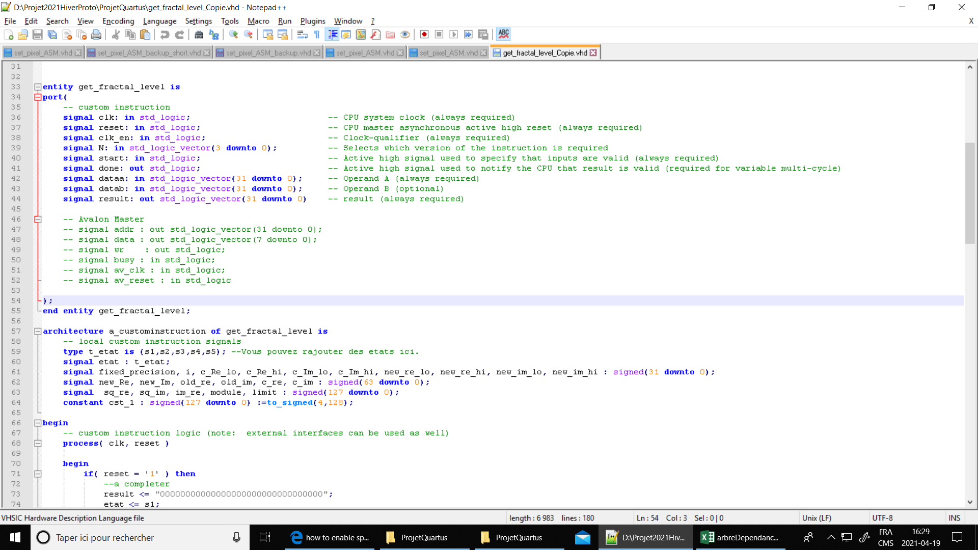
3.1. L’accélération de get_fractal_level

Slide 13
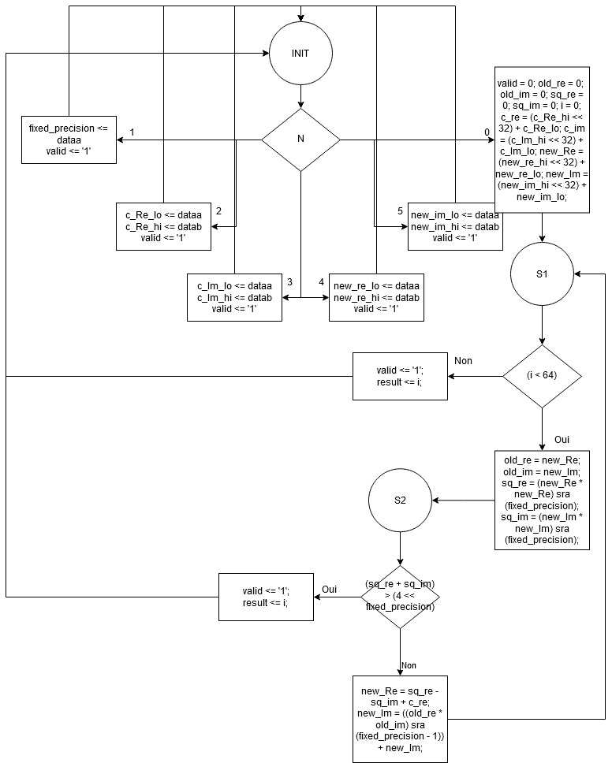
3.1. L’accélération de get_fractal_level

Slide 14
3.2. L’accélération de set_pixel_ASM()
Set_pixel() : originalement faisant partie de la bibliothèque OpenGL sur Visual Studio
- Prendre X, Y, et calcule directement la multiplication x+640*y pour chaque pixel
- Calculer en utilisant des décalages à gauche
- X + 640 * Y = X + Y décale à gauche de 9 bits + Y décalé à gauche de 7 bits

Slide 15
3.2. L’accélération de set_pixel_ASM()
Calculer l'adresse du pixel à
- Le code en c de la fonction se compose en deux suites d'instructions :
1) L'utilisation de trois instructions :
N = 0: on passe l'adresse de l'écran courant et la couleur à dessiner et on garde
en mémoire
N = 1: on passe X et Y et on garde
N = 2: on passe dx et dy et on garde, ensuite on dessine 8 pixels de suite
2) L'utilisation de deux instructions:
N = 0: on passe l'adresse de l'écran courant et la couleur à dessiner et on garde
en mémoire
N = 10: on passe X et Y et on dessine un seul pixel

Slide 16
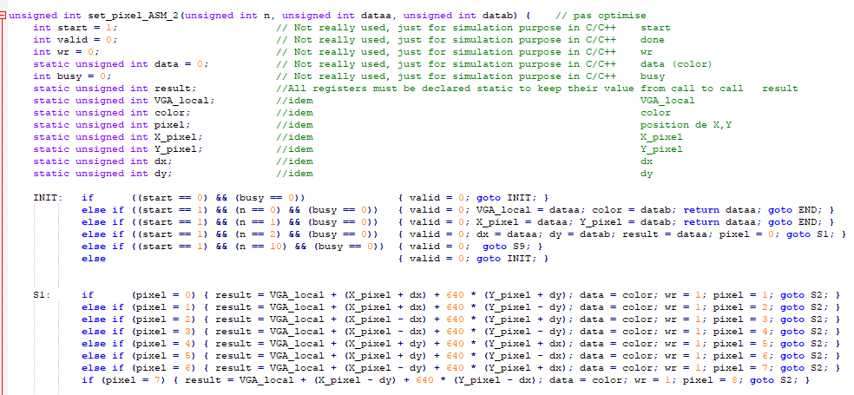
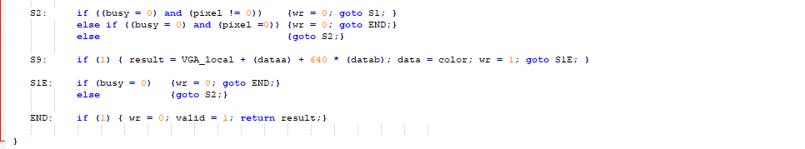
3.2. L’accélération de set_pixel_ASM()

Slide 17
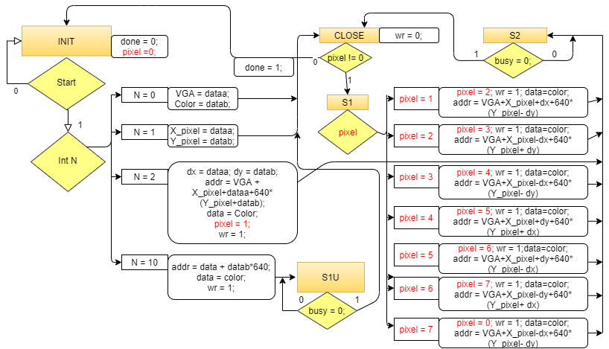
3.2. Schéma de set_pixel_ASM()

Slide 18
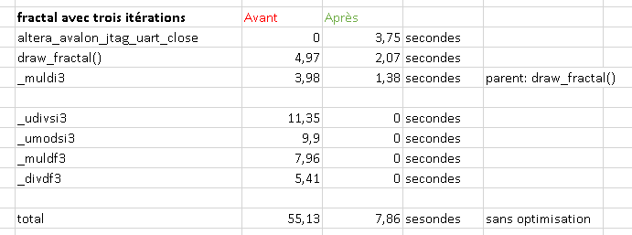
5. Accélération totales
Une fois qu’on a intégré les deux machines à états en matériel, on fait une comparaison des performances avant et après (sans optimisation):
Vitesse mesurée en comptant les fonctions update_position(), draw_fractal() et draw_ball() de 1.64 seconde par frame.

Slide 19
4. Proposition de travaux subséquents
1) L'opération _muldi3 utilisé par draw_fractal() demande 2.07 secondes ou 17.53 pour cent des ressources. Créer une nouvelle instruction spécialisée pour calculer des multiplications en point fixe.
2) L'application supporte jusqu'à 30 bits de précision qu'on aimerait étendre jusqu'à 46 bits de précision.

Slide 20
5. Conclusion
On a travaillé sur une application calculant et dessinant une fractale().
1) On a utilisé les optimisations dans le code logiciel.
2) On a créé des machines à états dans un premier temps pour ensuite les implémenter en matériel.
3) On a mesuré la vitesse en frames par seconde où on a obtenu 0.62 frames par seconde.

Slide 21
6. Fin de la présentation
Merci

